Slide 1
REST API

Slide 2
REST란?
REpresentational State Transfer
자원을 이름으로 구분해 해당 자원의 상태를 전송하여 주고 받는 것
WEB 기술 + HTTP 프로토콜을 활용한 아키텍처 스타일 방식
자원(URL)
행위(METHOD)
표현
State(상태)
Representational
클라이언트
서버
Transfer(전송)

Slide 3
HTTP 프로토콜
Request
Response
GET /index.html HTTP/1.1
user-agent: MSIE 6.0; Window NT 5.0
accept: test/html; */*
cookie:name=value
refere: http://abc.com
host: www.abc.com
HTTP/1.1 200 OK
Server: Apache
Content-type: text/html
Content-length : 1593
<html><head>.....
요청 URL 정보 + HTTP 버전
웹 브라우저 종류
데이터 타입
쿠키 정보
요청 도메인 및 경유지
HTTP 버전 및 응답 코드
웹 서버 종류
데이터 타입
HTTP BODY 사이즈
HTTP BODY 컨텐츠

Slide 4
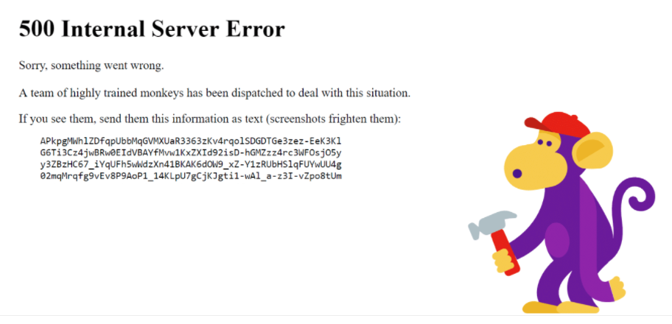
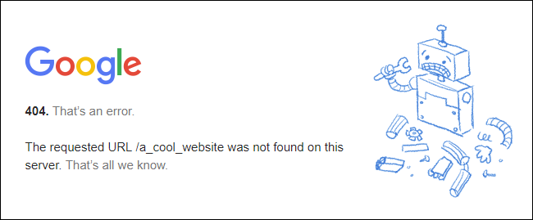
HTTP 응답코드
1xx (정보전송 임시 응답) : 전송 프로토콜 수준의 정보 교환 (요청 후 프로세스 계속 진행)
2xx (성공) : 클라어인트 요청이 성공적으로 수행됨
3xx (리다이렉트) : 클라이언트는 요청을 완료하기 위해 추가적인 행동을 취해야 함(변경된 url)
4xx (클라이언트 에러) : 클라이언트의 잘못된 요청
5xx (서버 에러) : 서버쪽 오류로 인한 상태코드

Slide 5
HTTP 메소드
HTTP Method | 설명 | Idempotent
GET | 요청된 URI 정보 응답 | O
POST | 요청된 자원 생성 | X
PUT | 요청된 자원 수정(자원 전체 갱신) | O
DELETE | 요청된 자원 삭제 | O
HEAD | 요청된 URI 정보 응답(BODY 없고 HEAD만) | O
PATCH | 요청된 자원 수정(해당 자원만 갱신) | X (제약 때문)
CONNECT | 프록시 기능 요청시 사용 (클라이언트-서버 SSL 핸드쉐이크) | X
TRACE | 루프백 메시지 호출 시 사용 | O
OPTIONS | 메소드 종류 확인 시 사용 | O
※ 서비스 시 지원해야 할 메소드
GET, POST, HEAD, OPTIONS
나머지 메소드는 보안 취약점 야기 가능성 존재하므로 비활성화 필요
PUT : Web Shell을 통한 시스템 침투가 가능(파일 업로드)
DELETE : 클라이언트에서 웹 서버 파일 삭제 가능
CONNECT : HTTP 프록시 악용 가능
TRACE : XST 공격으로 세션 탈취 가능
※ Idempotent : 멱등 (한 번 수행했을 때, 여러 번 수행했을 때 결과가 같은가)

Slide 6
REST 특징
Server-Client Server : 자원 존재 / Client : 자원 요청 클라이언트와 서버의 의존성 감소
Stateless Client의 context를 Server에 저장하지 않음 → 구현 단순 Server는 모든 요청을 각자 별개의 것으로 인식하고 처리
Cacheable HTTP의 캐싱 기능 활용 가능 → 응답 시간, 성능 빨라짐
Uniform Interface 특정 언어에 종속되지 않고 HTTP 프로토콜을 따르면 모든 플랫폼에 적용 가능 (Loosely Coupling)

Slide 7
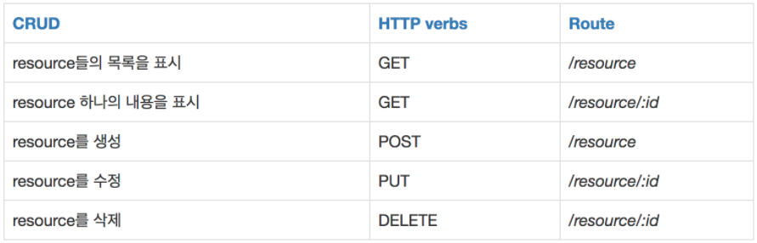
REST API 설계
[설계 규칙]
‘/’는 계층 관계를 나타냄
URL 마지막 문자에는 ‘/’ 포함 X
URL이 길어지면 ‘-’(하이픈)으로 가독성 높임
‘_’(밑줄)은 URL에 사용 X
URL 경로는 소문자 사용
파일 확장자는 URI에 포함 X → Accept Header 활용
[Resource]
동사보다 명사, 대문자보다 소문자
객체 인스턴스, DB : 단수 명사
서버 및 클라이언트 리소스 : 복수 명사

Slide 8
요약
REST API가 무엇인가?
: 웹 상에서 REST는 HTTP URI와 Method로 자원들을 구분하여 표현한 상태를 클라이언트와 서버가 서로 전송을 주고 받아 CRUD 작업을 진행하는 것이다. 이런 인터페이스를 사용자가 활용할 수 있도록 구축해둔 것이 REST API라고 할 수 있다.
RESTful하다는 게 무슨 뜻인가?
: REST API를 제공하는 웹 서비스를 RESTful하다고 말할 수 있다. 설계 규칙에 맞게 통용되는 일관된 컨벤션을 유지하며 API의 이해도를 높여주는 것이 중요하다.
REST에 사용하는 HTTP 메소드는 무엇이 있는가?
: GET, HEAD, POST, PUT, PATCH, CONNECT, TRACE, OPTIONS
REST가 필요한 이유는? 장단점은 뭔지
: 이젠 웹 서버에서 웹 브라우저, 안드로이드, IOS 등 다양한 멀티 플랫폼에서 통신을 지원할 수 있어야 한다. 이에 필요한 아키텍처로 REST가 통용되기 시작했으며, 다양한 클라이언트를 대응할 수 있게 되었다. 장점은 HTTP 프로토콜 인프라를 사용하여 추가 인프라 구축이 필요 없고, API 메시지 의미가 명확하므로 이해도가 높아지며, 클라이언트와 서버의 의존도를 낮출 수 있다.

